Slide 1
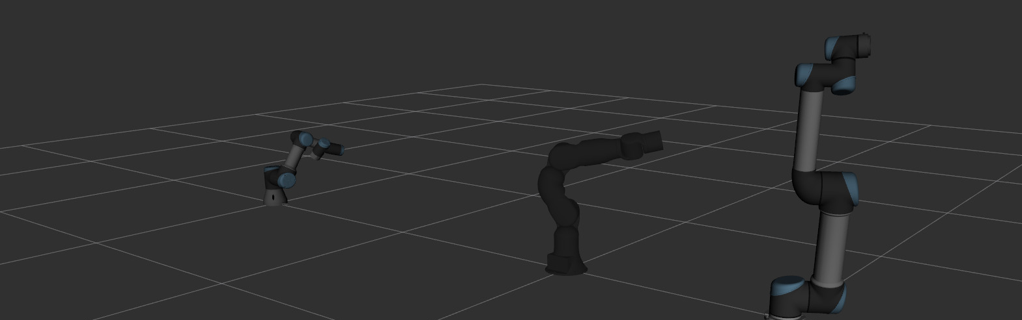
Design und Implementierung einer Digital-Twin-Infrastruktur für die industrielle Produktion
Autor : Ben He
Betreuer : Witucki Linux, M. Sc. Erstprüfer : Prof. Dr.-Ing. Mike Barth Zweitprüfer : Dr.-Ing. Armin Teltschik
Notes:
Hallo zusammen, herzlich willkommen zu meiner Präsentation. Mein Name ist Ben He, und heute stelle ich Ihnen meine Bachelorarbeit mit dem Titel „Design und Implementierung einer Digital-Twin-Infrastruktur für die industrielle Produktion“ vor.
Bevor wir die technischen Details anschauen, möchte ich Ihnen kurz die Motivation für dieses Projekt vorstellen.

Slide 2
Motivation- Problemstellung
Industrieroboter
URDF - Basisdaten
(Unified Robot Description Format)
Simulations-Pipeline bzw. Datenbrücke
Digitale Zwillinge
AAS
( Asset Administration Shell)
Submodelle
gut strukturierte
Frage: Warum entscheiden sich heutige Fabriken überwiegend für spezialisierte PCB-/Sondermaschinen plus manuelle Arbeit – und nicht für Industrieroboter?
Alles muss die gleiche Schriftgröße haben
Warum ist das hier so komisch platziert?
kompliziert
Notes:
intelligente Produktion ist ein wichtiger Motor von Industrie 4.0. 图 zwei wichtige Säulen. Und zusammen das Fundament der Zukunft Fabrik
左图 nutzt man seit vielen Jahren das URDF. URDF beschreibt die „Skelettstruktur“ eines Roboters. Es enthält Basisdaten wie Links, Joints, Masse und Trägheit. URDF verbindet verschiedene Softwareteile von Roboters. Es ist auch der Startpunkt für viele Simulationen.
右图 ist ein digitales mopping eines echten Systems. Sie geleich Eigenschaften, Verhalten Zustand.
In Industrie 4.0 übernimmt die AAS diese Rolle.
vollständiger Name。。。 Abstrakt。。Man kann es so verstehen Die AAS ist ein „Bauplan“ für einen digitalen Zwilling in ITDA.
Die AAS schafft mit ihren Submodellen eine gute Struktur.
Fragen 图
Wir nehmen eine Simulation an
kompliziert auf bauen einstellen

Slide 3
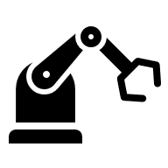
Motivation- Ist-Zustand-Beschreibung
In deinem gesamten Vortrag ist kein URDF gezeigt obwohl es ein so wichtiger Bestandteil ist.
Füg hier doch schonmal ein Bild ein
Warum so viel frei?
Robot_1.urdf
Simulations
Robot_2.urdf
multi.urdf
………..
Linien kann man nicht erkennen
Robot_n.urdf
Digital Shadow
OPC UA
Robot Controller
Notes:
Hier ist die heutigen Simulationsprozesse in der Industrie
Und hier arbeitet viele Irs
Jedes hat selbst urdf ，
noch immer fast halb händisch sind.
Die Simulationsumgebung muss handisch eingestellt werden.
Und sogar die Verbindung zwischen AAS und Simulation passiert oft noch von Hand.
Diese Schritte sind kompliziert, langsam und machen leicht Fehler. Noch wichtiger: Sie passen nicht zu den Zielen von Industrie 4.0 – also Automatisierung, Skalierbarkeit und Einheitlichkeit.
Deshalb möchte diese Arbeit die beiden getrennten Bereiche URDF und AAS verbinden.

Slide 4
Motivation- Ziel
AAS
Robot1.urdf
Simulations
Robot2.urdf
multi.urdf
………..
ein automatisiertes System zu entwickeln
Änderung nicht ersichtlich, da Linien zu klein sind
Asset Administration Shell (AAS)
Robotn.urdf
URDF-Abbildung
Multi-Roboter-Systemintegration
Notes:
Um dieses Problem zu lösen, habe ich ein vollständig automatisiertes System entwickelt, das aus drei zentralen Komponenten besteht:
einem Satz von AAS-Submodellen, der vollständig den IDTA-Standards entspricht,
einem URDF-basierten Mapping, das diese Submodelle automatisch generiert,
und einem Multi-Roboter-Generator, der auf Basis der AAS-Daten sowie verschiedener Roboter-URDFs komplette Multi-Roboter-Szenarien erstellt.
Vereinfacht gesagt möchten wir eine „Hochgeschwindigkeits-Verbindung“ schaffen, damit Roboter­modelle direkt in den digitalen Zwilling von Industrie 4.0 kommen. So entsteht ein echter automatischer Ablauf zwischen Simulation, Steuerung und Betrieb.
Bevor wir jedoch in die Umsetzung einsteigen, möchte ich zunächst einige grundlegende Konzepte vorstellen.

Slide 5
Ansatz – 1. Vorstudien / Grundlage
URDF Unified Robot Description Format (URDF) – Roboterbeschreibungsformat
AAS Asset Administration Shell – Verwaltungsschale
Submodell
Teilmodell der AAS (enthält strukturierte Informationen eines Assets)
UR Universal Robots (UR) – UR-Roboter
IGUS Rebel IGUS ReBeL – Leichtbau-Roboter von igus
xacro tools xacro-Werkzeuge – Tools zum Expandieren von Xacro-Dateien
YAML YAML-Datei – YAML-Konfigurationsformat
dae und stl DAE- und STL-Dateien – Mesh-Formate für Visualisierung und Kollision
json JSON-Datei – Datenformat JSON
xacro xacro – XML-Makrosprache zur Generierung von URDF
Hier weis ich nicht was du aussagen willst, aber an sich ist das zu viel Text
Notes:
YAML für Einstellungen, DAE und STL für die Roboter-Meshes, JSON für strukturierte Daten und xacro, um daraus ein URDF zu bauen.“

Slide 6
Ansatz - 2. Abgrenzung
Zu viel freie Fläche
Fokus liegt nur auf Modellierung
Nicht Teil dieser Arbeit:
Robotersteuerung
Bewegungsplanung
Echtzeit-Systeme
Industrielle Kommunikation
Warum fett?
Notes:
Es ist wichtig zu sagen, dass das Ziel dieser Arbeit nicht eine neue Modellierungsmethode ist. Der Ansatz nutzt nur bestehende Modelle – also URDF und AAS, wie ich vorher erklärt habe.
Ich habe auch den Umfang klar begrenzt: Diese Arbeit behandelt keine Themen wie Robotersteuerung, Trajektorienplanung, Echtzeitsysteme oder industrielle Kommunikation. Der Fokus liegt nur auf dem Modell.
Die Hauptfrage ist deshalb einfach: Wie kann man aus einem URDF automatisch ein sauberes und gut strukturiertes AAS-Modell machen? Und wie kann man dieses Modell benutzen, um automatisch Multi-Roboter-Simulationen zu erzeugen?

Slide 7
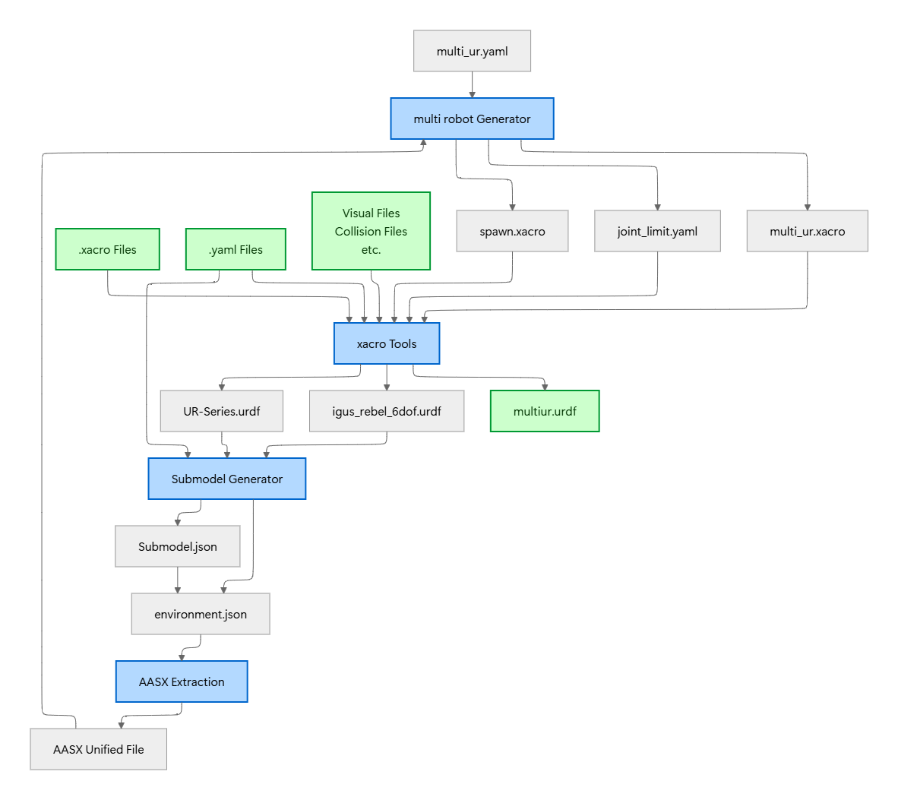
Couzept & Methode
Der blaue Teil beschreibt die Abbildung von URDF auf AAS.
Der grüne Teil stellt das Simulationsszenario für Roboter dar und entspricht
Undeutlich durch den Kasten darüber
Undeutlich durch den Kasten darüber
Mach die Kästen nur mit Rahmen und ohne Füllung
Notes:
Im nächsten Schritt möchte ich Ihnen meine Lösungsstrategie vorstellen. Der gezeigte Ablauf besteht aus zwei Hauptkomponenten:
Der blaue Teil beschreibt den Prozess, mit dem die Informationen aus einem URDF in eine vollständige AAS-Struktur überführt werden – also die Mapping-Richtung URDF → AAS.
Der grüne Teil dagegen dient der automatischen Erzeugung von Robotersimulationsszenarien. Er entspricht funktional der umgekehrten Richtung, nämlich AAS → URDF, und bildet damit die Grundlage für Multi-Roboter-Simulationen.

Slide 8
Couzept & Methode
Submodel：
Struktur (Structure)
Kinematik (Kinematics)
Dynamik (Dynamics)
Steuerung (Control)
Sicherheit (Safety)
Visualisierung (Visualization)
Ist das jetzt der blaue Teil?
Notes:
Zunächst nutzen wir die öffentlich verfügbaren Daten der UR-Serie und des igus ReBeL – darunter Xacro-Dateien, YAML-Konfigurationen sowie Visualisierungs- und Kollisionsmodelle. Mit Hilfe des ROS 2 Xacro-Werkzeugs werden diese Dateien expandiert und in ein konsistentes URDF-Modell überführt.
Im nächsten Schritt wird das URDF durch den Submodel Generator semantisch analysiert. Dabei entsteht ein strukturiertes Informationsmodell, dessen Inhalte auf sechs AAS-Submodelle abgebildet werden: Struktur, Kontrolle, Kinematik, Dynamik, Sicherheit und Visualisierung.
Diese generierten Submodelle werden anschließend gemäß AAS-Spezifikation transformiert und gemeinsam in ein AASX-Paket integriert. Das Ergebnis ist ein vollständig strukturiertes und industrietaugliches digitales Abbild des Roboters – ein sogenanntes AASX Unified File.
Ein solches AASX-Paket kann lokal verwendet oder in einen AAS Server bzw. ein AAS Registry im Cloud- oder Fabriknetzwerk hochgeladen werden.

Slide 9
Couzept & Methode
Der blaue Teil beschreibt die Abbildung von URDF auf AAS.
Der grüne Teil stellt das Simulationsszenario für Roboter dar und entspricht
Die Folie musst du nicht nochmal zeigen

Slide 10
Couzept & Methode
multi_ur.xacro – beschreibt alle Roboterinstanzen und deren räumliche Pose
spawn.xacro – Rahmenbeschreibung einer einzelnen Roboterinstanz
joint_limit.yaml – extrahiert Sicherheits- und Steuerungsparameter aus den AAS-Daten (z. B. Geschwindigkeiten und Gelenkgrenzen)
Notes:
Am anderen Ende des Prozessablaufs befindet sich die Konfigurationsdatei multi_ur.yaml. Darin werden die Instanzparameter für ein Multi-Roboter-Szenario definiert – zum Beispiel die Anzahl der Roboter, die verwendeten Modelle, ihre räumlichen Posen sowie die Kommunikationsports.
Auf Basis dieser Konfiguration erzeugt der Multi-Robot Generator automatisch drei zentrale Dateien:
multi_ur.xacro – beschreibt alle Roboterinstanzen sowie ihre Positionen und Orientierungen im globalen Koordinatensystem,
spawn.xacro – enthält die strukturelle Vorlage für eine einzelne Roboterinstanz,
joint_limit.yaml – extrahiert Sicherheits- und Steuerungsparameter aus der AAS, etwa Geschwindigkeitsgrenzen oder Gelenkbegrenzungen.
Diese drei Dateien werden anschließend mit dem ROS 2 Xacro-Werkzeug expandiert und in eine vollständige Multi-Roboter-URDF-Beschreibung überführt.

Slide 11
Implementation
Submodel Generator：
generate_aas_submodels_ur.py generate_aas_submodels_igus_rebel.py
Multi robot Generator:
generate_multi_robot_xacro.py
joint_limit_generator.py
spawn_generator.py

Slide 12
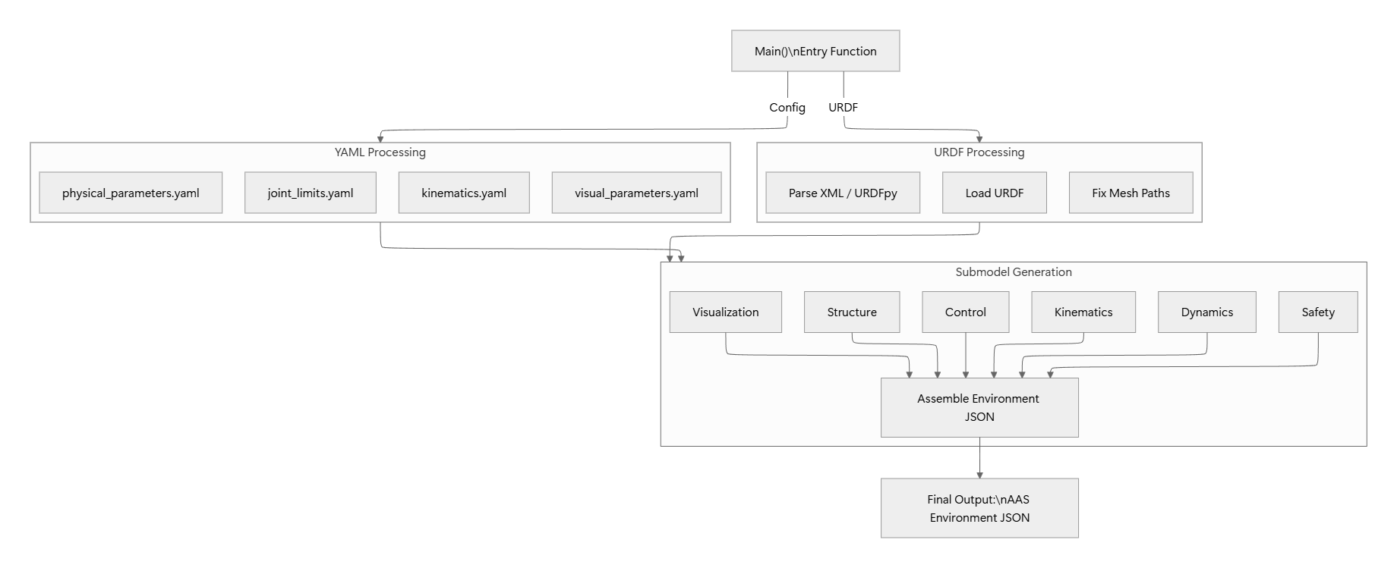
Submodel Generator - generate_aas_submodels_ur.py
Auf was soll ich schauen?
Hier immer einen Blickfang durch einen animierten Kasten einfügen
Notes:
Das erste Programm besteht aus zwei parallelen Verarbeitungspfaden: dem URDF-Pfad und dem YAML-Pfad.
Der URDF-Pfad extrahiert die zentralen physikalischen Beschreibungen des Roboters – also die Link-Joint-Topologie, Massen- und Trägheitsparameter sowie die Pfade zu den Visualisierungs- und Kollisionsmeshes. Damit entsteht die grundlegende Strukturinformation des Modells.
Im YAML-Pfad werden ergänzende Steuerungs- und Konfigurationsdaten ausgelesen, darunter visual_parameters, physical_parameters, joint_limits und default_kinematics.
Aus diesen beiden Datenquellen – URDF und YAML – erzeugt das System anschließend die sechs AAS-Submodelle: Structure, Control, Kinematics, Dynamics, Safety und Visualization. Diese werden schließlich in einer gemeinsamen Datei, der environment.json, zusammengeführt, die den digitalen Zwilling des Roboters vollständig beschreibt.

Slide 13
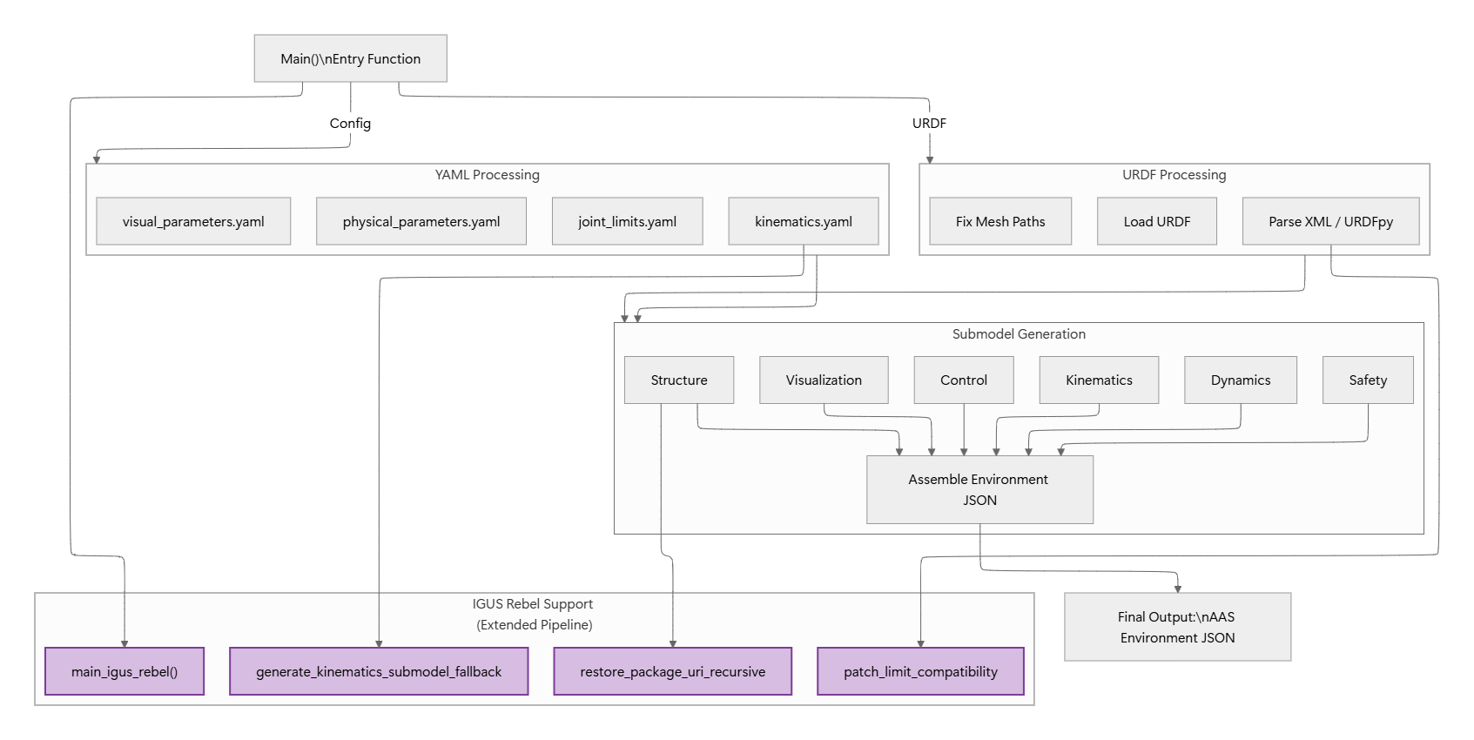
Submodel Generator – Igus Rebel
Auf was soll ich schauen?
Hier immer einen Blickfang durch einen animierten Kasten einfügen
Notes:
Das zweite Ablaufdiagramm zeigt die Verarbeitungskette für den igus ReBeL. Die URDF-Struktur des ReBeL unterscheidet sich deutlich von der der UR-Serie, und viele Informationen sind unvollständig oder anders organisiert. Beispiele dafür sind:
Unklare Joint-Limits, da der ReBeL ein geschwindigkeitsbasiertes Antriebskonzept verwendet,
teilweise fehlende kinematics.yaml,
sowie zwei unterschiedliche Mesh-Pfadstrukturen, die zu Kompatibilitätsproblemen führen.
Um den ReBeL dennoch strukturell an die UR-Serie anzupassen, habe ich eine spezielle Kompatibilitätsschicht entwickelt:
patch_limit_compatibility() – ergänzt und korrigiert unvollständige Gelenkgrenzen,
generate_kinematics_submodel_fallback() – erzeugt ein gültiges Kinematik-Submodell, wenn externe Dateien fehlen,
restore_package_uri_recursive() – vereinheitlicht verschiedene Mesh-Pfadformate und konvertiert sie in ROS-kompatible package://-URIs.
Durch diese Erweiterungen kann auch der ReBeL vollständig und semantisch konsistent in AAS-Submodelle überführt werden – und bleibt damit auf Strukturebene vollständig kompatibel zur UR-Serie.

Slide 14
Implementation
Submodel Generator：
generate_aas_submodels_ur.py generate_aas_submodels_igus_rebel.py
Multi robot Generator:
generate_multi_robot_xacro.py
joint_limit_generator.py
spawn_generator.py
Warum zeigst du das zum 4ten Mal?

Slide 15
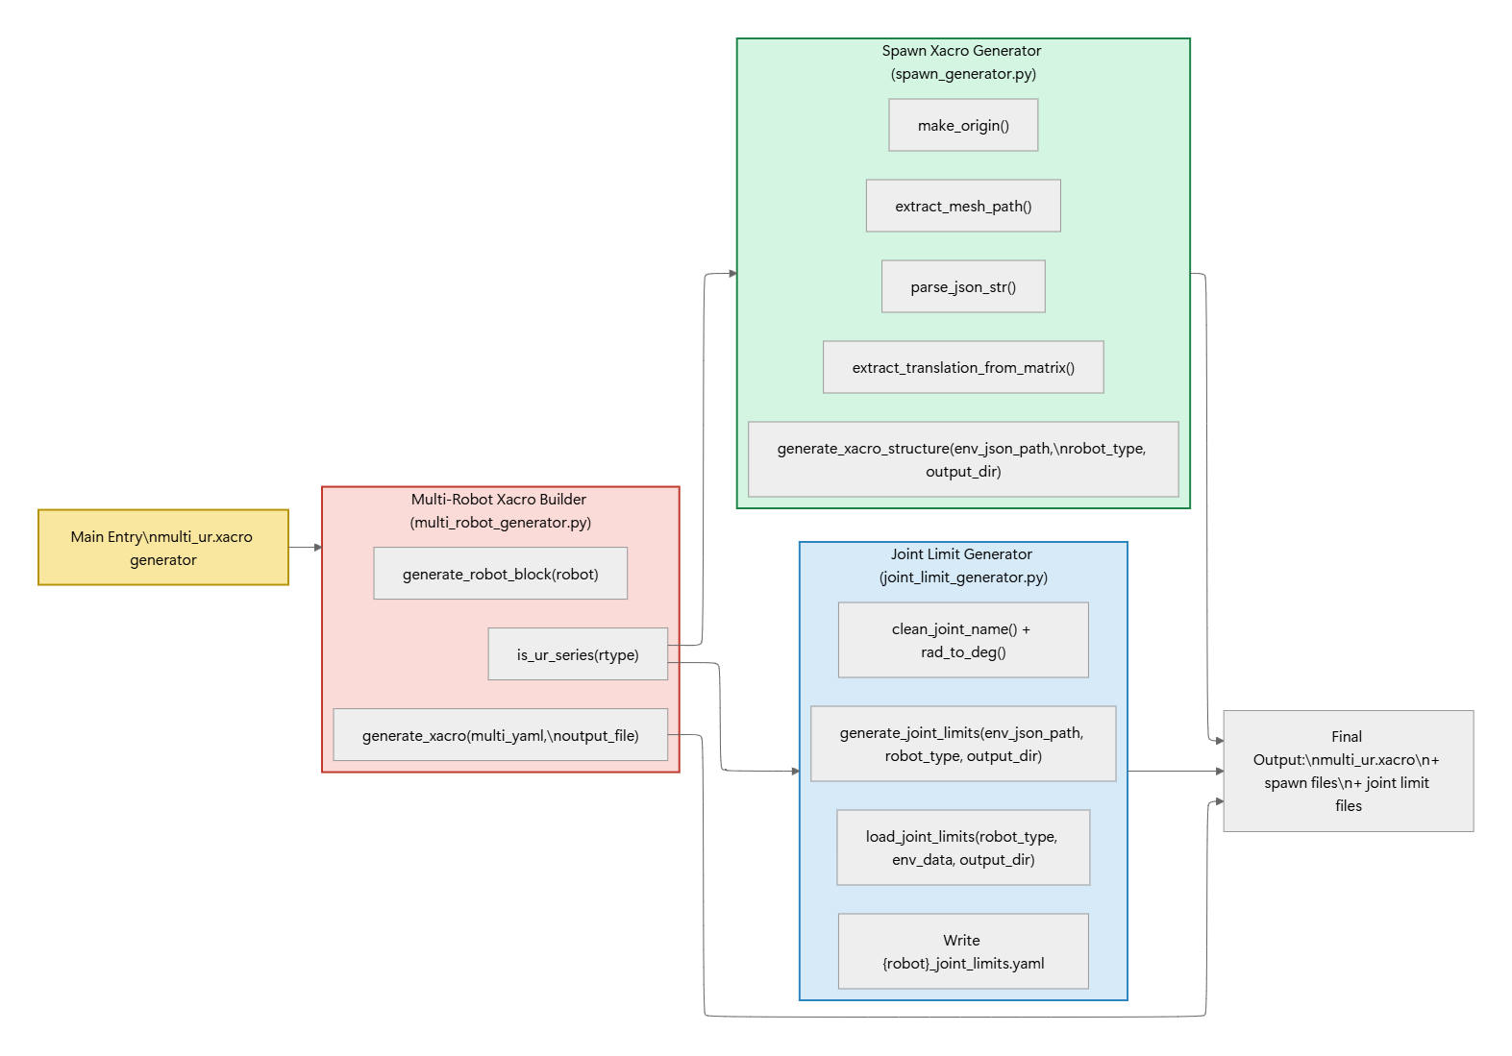
Multi-Robot Generator
Zu viel freie Fläche
Zu viel freie Fläche
Zu klein, nicht lesbar
Notes:
Das dritte Ablaufdiagramm zeigt den Multi-Robot Generator. Dieses System nutzt die zuvor erzeugte environment.json sowie eine multi_ur.yaml-Konfigurationsdatei, um ein vollständiges Multi-Roboter-Szenario automatisch zu erzeugen.
Die Werkzeugkette analysiert die YAML-Konfiguration, platziert die Roboter im globalen Koordinatensystem und generiert daraus die Gesamtstruktur der multi_ur.xacro. Darauf aufbauend werden alle erforderlichen spawn-Makros sowie die zugehörige joint_limit.yaml erstellt.
Das Endergebnis ist ein vollständig expandiertes Multi-Roboter-URDF, das direkt in ROS 2 geladen werden kann – ohne jegliche manuelle Modellkombination oder nachträgliche Anpassung.
Zusammenfassend zeigt dieser Implementierungsteil, wie die entwickelte Infrastruktur URDF- und YAML-Informationen semantisch vereinheitlicht, heterogene Robotertypen wie die UR-Serie und den ReBeL strukturell harmonisiert und schließlich automatisch Multi-Roboter-Szenarien generiert. Die gesamte Python-Toolchain bildet damit die zentrale funktionale Grundlage des in dieser Arbeit vorgeschlagenen Digital-Twin-Systems.

Slide 16
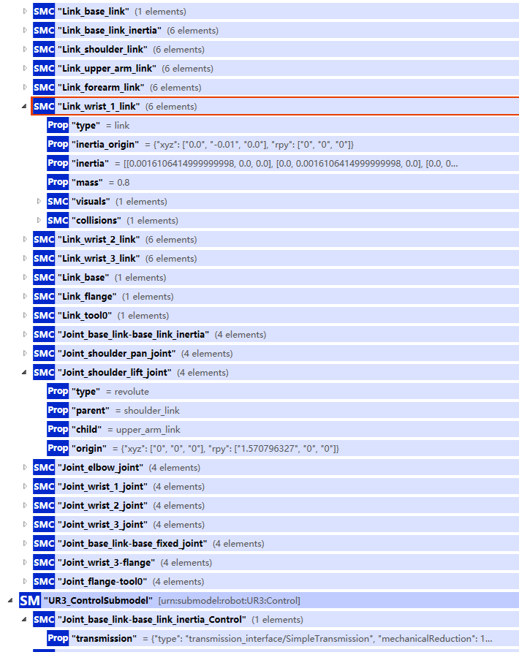
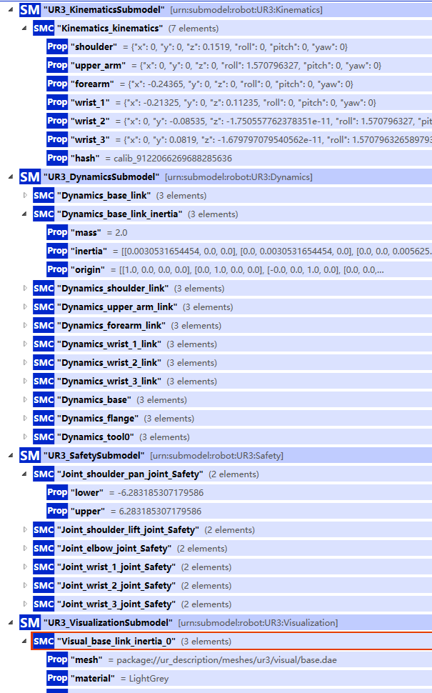
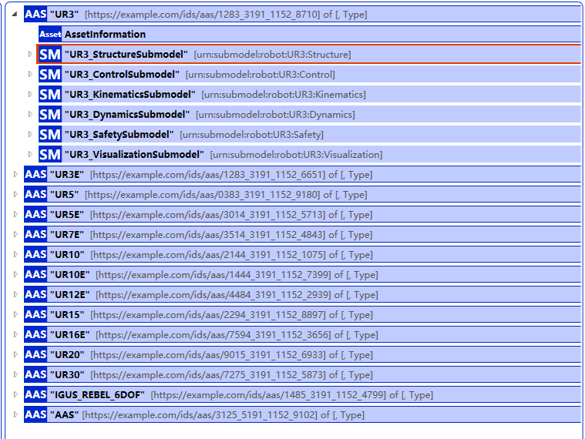
Ergebnisse - AAS
Zeig lieber nur diskrete Ausschnitte, falls es um Details geht
Zu klein, nicht lesbar
Zu klein, nicht lesbar
Zu klein, nicht lesbar
Notes:
Diese Abbildung zeigt die vollständige AAS-Struktur. Insgesamt umfasst sie 13 Robotertypen – von UR3 bis UR30 sowie den igus ReBeL. Für jeden Robotertyp werden sechs AAS-Submodelle erzeugt:
Structure Submodel beschreibt die Link-/Joint-Topologie, Trägheiten, Collision- und Visual-Informationen.
Control Submodel enthält steuerungsrelevante Parameter wie Antriebsarten oder Schnittstellen.
Kinematics Submodel beschreibt die kinematischen Ketten aller Gelenke, also z. B. die Transformationsbeziehungen von shoulder, upper_arm, wrist_1, wrist_2 usw.
Dynamics Submodel umfasst Massen, Trägheitsmatrizen und die Lage der Inertialkoordinaten.
Safety Submodel speichert sicherheitsrelevante Grenzen, etwa Gelenkpositionen, Geschwindigkeitslimits oder Soft- und Hard-Limits.
Visualization Submodel definiert alle Visualisierungsparameter wie Mesh-Pfade, Farben und Materialien.

Slide 17
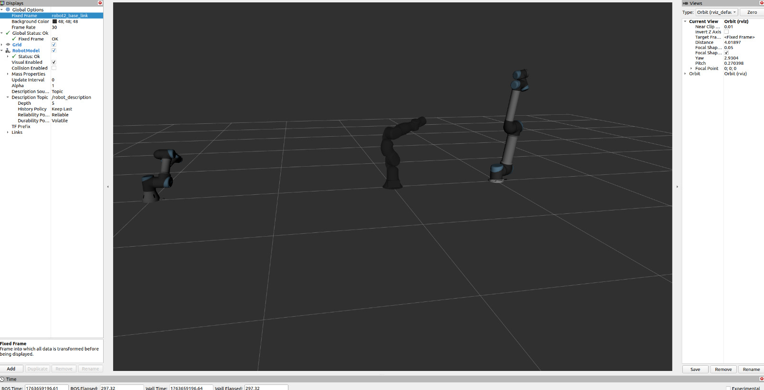
Ergebnisse - Simulationsszenario für Roboter
Warum ist der so weit weg?
Notes:
Hier sehen Sie ein automatisch generiertes Robotersimulationsszenario. Alle Modelle der UR-Serie – einschließlich ihrer Positionen, Orientierungen sowie der zugehörigen Steuerungs- und Sicherheitsparameter – stammen vollständig aus den AAS-Submodellen und wurden vom Multi-Robot Generator zu einem direkt ladbaren Multi-Roboter-URDF zusammengesetzt.
Für den igus ReBeL konnte aufgrund des begrenzten Zeitrahmens lediglich die manuelle Einbindung getestet werden, die Kompatibilität wurde jedoch erfolgreich bestätigt.
Dieses Ergebnis demonstriert deutlich die geschlossene Prozesskette der entwickelten Werkzeugkette: von URDF → über AAS → bis hin zum vollständigen Simulationsszenario – vollständig automatisiert.

Slide 18
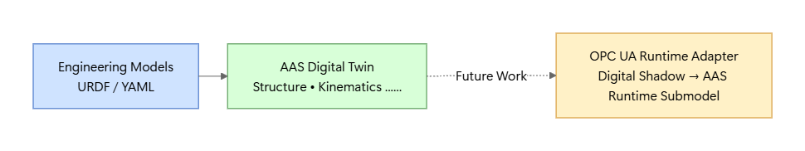
Zusamenfassung und Ausblick
Systematisches URDF → AAS Mapping
Design und Implementierung von 6 wiederverwendbaren AAS-Submodellen
Vollautomatisierte Python-Toolchain entwickelt
Automatischer Multi-RobotValidierung: hohe Allgemeingültigkeit, Skalierbarkeit und Stabilität
Komplette Digital-Twin-Infrastruktur „URCell“ aufgebaut und Open-Source veröffentlicht
-Instanziierungsmechanismus
Achte auf die gleiche Schriftgröße
Hier fehlt noch die Einbeziehung der Umgebung, z.B. via SDF in Gazebo
Notes:
Die vorliegende Arbeit stellt eine vollständige Werkzeugkette zur Generierung digitaler Zwillinge vor. Damit gelingt es erstmals, klassische URDF-Modelle, die überwiegend strukturelle Informationen enthalten, automatisiert in AAS-konforme, semantisch angereicherte digitale Assets zu überführen. Durch die einheitliche Erzeugung und Organisation der sechs AAS-Submodelle – Struktur, Kinematik, Dynamik, Sicherheit, Kontrolle und Visualisierung – wird nicht nur das semantische Defizit des URDF geschlossen, sondern auch eine skalierbare Grundlage für die automatische Erstellung von Multi-Roboter-Szenarien geschaffen.
Im Vergleich zu gängigen industriellen Lösungen wie OPC UA bietet der vorgestellte Ansatz einen entscheidenden Vorteil: Während OPC UA primär auf die effiziente Verarbeitung von Laufzeitdaten ausgerichtet ist – etwa Gelenkzustände, Sensordaten oder Steuerbefehle – fehlt dort die Fähigkeit, die strukturellen, kinematischen und dynamischen Eigenschaften eines Roboters formal zu beschreiben. OPC UA eignet sich daher eher als ergänzende Laufzeitebene, nicht jedoch als Ersatz für das hier entwickelte semantische Modell.
Die statische, semantische Modellierung durch die AAS schafft eine tragfähige Grundlage für die spätere Zuordnung von OPC-UA-Laufzeitdaten. Damit wird eine echte Verschmelzung von Engineering-Daten und Betriebsdaten möglich – ein wesentlicher Schritt hin zu vollwertigen digitalen Zwillingen, die sowohl Struktur als auch Verhalten eines Roboters abbilden.
Gleichzeitig besteht zukünftiger Entwicklungsbedarf: Die Unterstützung heterogener Roboter ist teilweise noch mit manuellem Aufwand verbunden. In weiteren Arbeiten soll die automatische Generierung auf zusätzliche Robotertypen ausgeweitet werden, um die Übertragbarkeit und Plattformunabhängigkeit weiter zu erhöhen und das AAS-basierte Modellierungsframework für eine breitere industrielle Anwendung nutzbar zu machen.

Slide 19
Notes:
Zusammenfassend schafft diese Arbeit nicht nur ein wiederverwendbares, standardisiertes und vollständig automatisiertes System zur Generierung von Roboterdigitalzwillingen, sondern eröffnet auch einen klaren Entwicklungspfad für zukünftige Erweiterungen – etwa die Integration von Laufzeitsemantik, die Vernetzung mehrerer Anlagenkomponenten auf Fabrikebene sowie die Kopplung mit industriellen Kommunikationsframeworks wie OPC UA.

